Slide 1
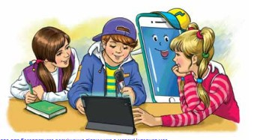
Написання слів з ненаголошеними звуками [е], [и] в коренях.
Розділ
Звуки і букви.
4 клас

Slide 2


Налаштування на урок
Емоційний настрій «Рожеві окуляри»
Я принесла вам на урок віртуальні окуляри. Ці окуляри не звичайні, вони рожеві. Як відомо, через рожеві окуляри люди бачать тільки добре. Зараз я пропоную вам одягти ці уявні рожеві окуляри, подивитися на сусіда й назвати гарну рису, яку ви бачите в ньому.
Ми сюди прийшли учитись,
Не лінитись, а трудитись.
Працюємо старанно,
Завдання виконуємо
ми бездоганно!

Slide 3
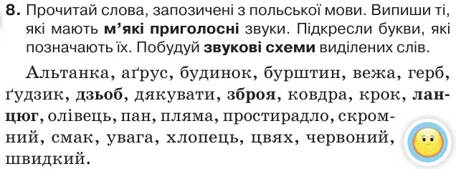
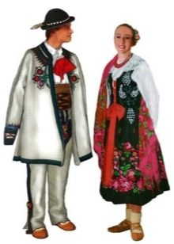
Перевірка домашнього завдання
Дзьоб –
зброя –
ланцюг –
[=о –]
[– – – о =о]
[–о – =о –]
Стор. 5

Slide 4

Повідомлення теми уроку
Сьогодні на уроці ми познайомимось зі словами і виразами польської мови, удосконалимо вміння перевіряти і правильно писати слова з ненаголошеними звуками [е], [и]; навички звуко-буквеного аналізу. Пригадаємо розділові знаки при звертанні. Зіграємо роль учителя при перевірці записаних слів

Slide 5
Мікрофон
Чим відрізняється звук від букви?
Звук ми вимовляємо і чуємо. Букву бачимо і читаємо.
Скільки букв в українській абетці?
33 букви
На які дві групи ділять звуки за способом вимови?
Голосні і приголосні
Голосні звуки творяться за допомогою голосу, а приголосні за допомогою голосу і шуму або тільки шуму
Чим відрізняється вимови голосних і приголосних звуків?
Дзвінкі вимовляються з голосомі шумом, а глухі тільки з шумом
Як вимовляються дзвінкі приголосні? А глухі ?

Slide 6
Мікрофон
Які букви позначають завжди два звуки?
Букви Ї та Щ
Яка буква зовсім не позначає звуку?
Ь
Які буквосполучення позначають один звук?
ДЖ, ДЗ
Які букви вказують м’якість попереднього приголосного?
І Є Ю Я Ь
Який приголосний завжди м’який?
Звук й

Slide 7
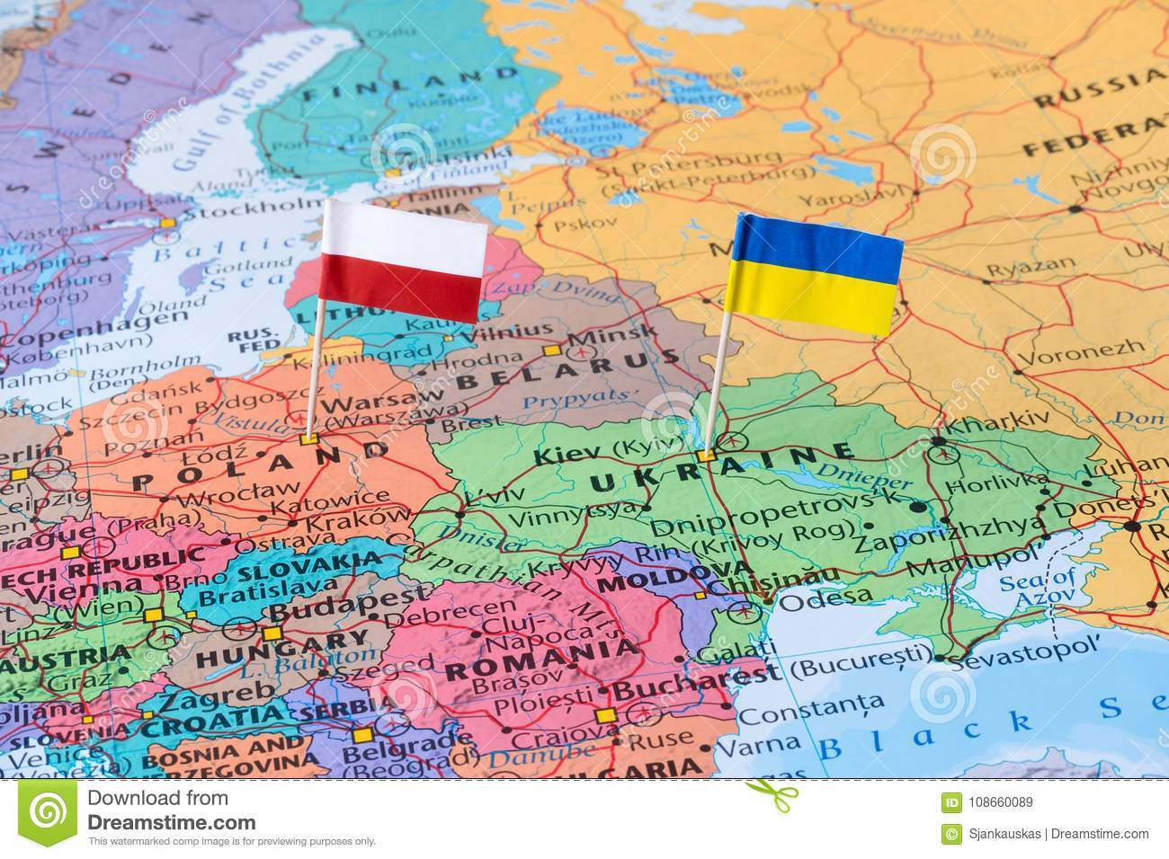
Поміркуй
Розшифруйте назви країн
Польща
накаїур
щалопь
Україна
Прочитайте слова, які однаково звучать і мають однакові значення в українській і польській мовах. Випишіть слова з орфограмами. Підкресліть орфограми.
Врода, дах, листопад, фарба, цибуля.
Листопад –
Цибуля –
листя
Пригадайте і поясніть, як перевірити написання виписаних слів
?

Slide 8
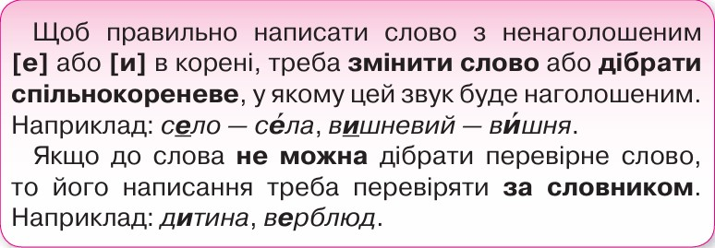
Запам’ятайте

Slide 9
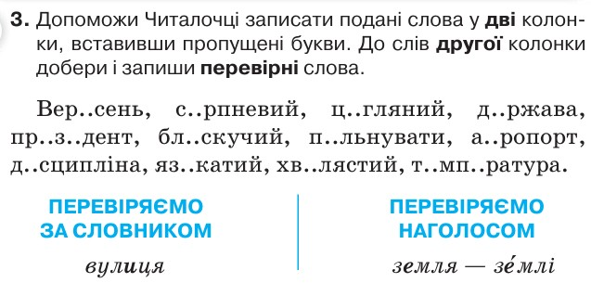
Коментоване письмо

Slide 10
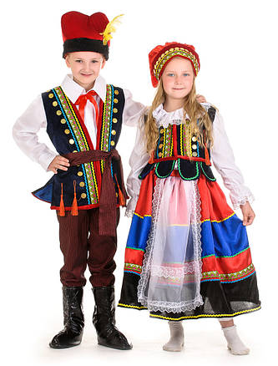
Знайомимось з польськими словами
Познайомтеся з польськими школярами. Прочитайте, як їх звати? Чи є в українській мові подібні імена?
Марися
Янек
Складіть і запишіть речення з іменем, у якому є орфограма «Ненаголошені [е], [и] в корені»
Під час знайомства вони промовили кілька речень. Прочитайте, як вони звучать. Чи здогадуєтеся, що вони означають?
Янек запросив Марисю на танок.
Джєнь добри!
Добрий день!
Джєнькує, добже.
Дякую, добре.
До відзеня.
До побачення.
Як шє маш?
Як у тебе справи?

Slide 11
Перекладач з польської мови
Прочитайте речення. Спишіть два перші речення, замінивши польські вислови українськими. Підкресли звертання.
Джєнь добри, Марисю!
Як шє маш, Янеку?
Джєнькує, добже.
До відзеня, Марисю!
Добрий день, Марічко!
Як у тебе справи, Іванко?
Дякую, добре.
До побачення, Марічко!
Китай

Slide 12
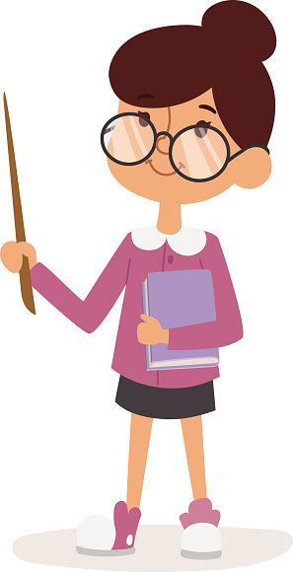
Вправа «Учитель»
Познач рядок, у якому всі слова записані правильно. В інших рядках виправ помилки і запиши правильно.
Крижина, видмідь, крекливий.
Зирнина, крениця, синиця.
Цеглина, рибалка, димар.
Ведмідь, крикливий, зернина, криниця.

Slide 13
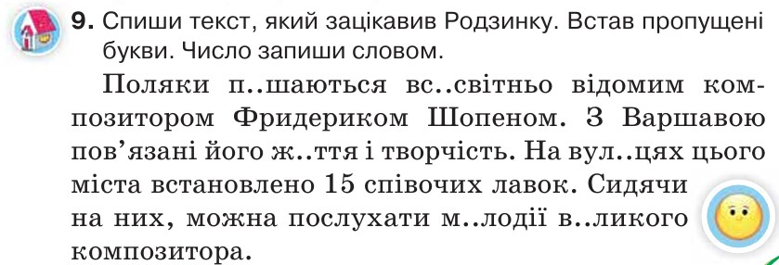

Домашнє завдання
Або творче завдання
Як тебе звати?
Скільки тобі років?
Де ти живеш або звідки приїхав?
Чим любиш займатися у вільний час?
Стор. 7

Slide 14

Підсумок уроку
Яку тему повторювали на уроці?
Які цінні думки запам’ятались?
Як перевіряти ненаголошені Е,И?
Які польські слова, вислови запам’ятали?
Як виділяти на письмі звертання?

